Slide 1
LIUYUSHENG
上帝视角下の微服务时代
浙江大学-中移在线联合实验室

Slide 2
目录
前情概要
传统互联网架构变迁
ServiceMesh&Istio
微服务的社会学
轻松玩转Istio
和你相遇在云原生时代

Slide 3
传统互联网架构变迁
单机时代
集群时代
分布式时代
？时代

Slide 4
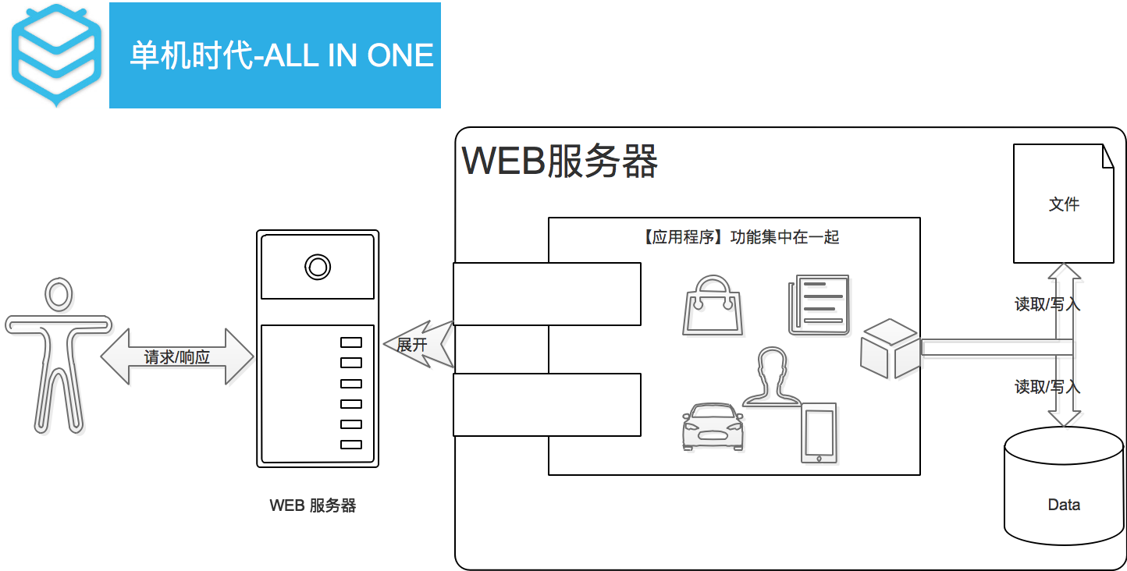
单机时代

Slide 5
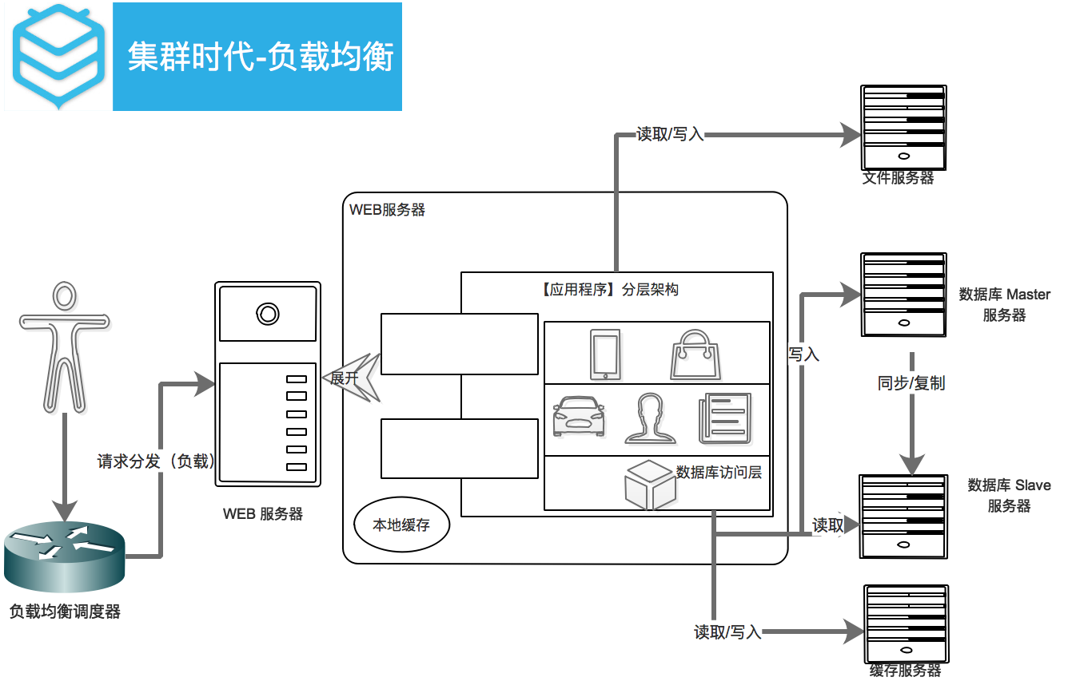
集群时代

Slide 6
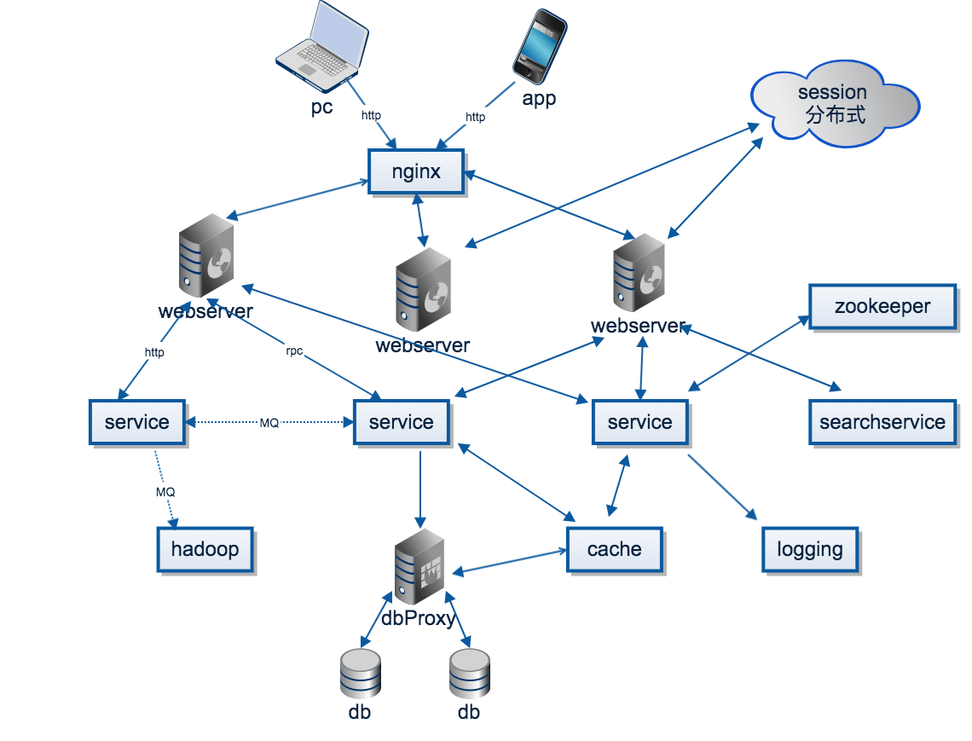
分布式时代

Slide 7

未来时代

Slide 8
ServiceMesh&Istio
Service Mesh 的演进历程
为什么需要Istio
降维解读Istio

Slide 9
Service Mesh 的演进历程
首先看“远古时代”，第一代网络计算机系统，最早的时候开发人员需要在自己的代码里处理网络通讯的细节问题
接下来出现了 TCP/IP 技术，解决了流量控制问题
Service Mesh起源始于2010年左右应用架构三层模型的兴起——一种简单的架构
通过部署一个分布式代理的“网”，可以维护作为底层基础设施的一部分，而不是应用程序本身，并且通过提供集中的API来分析和操作这种流量，Service Mesh为运行时操作提供了标准化的机制， 组织——包括确保可靠性，安全性和可视性的方法。
Service Mesh服务网格是一个基础设施层，功能在于处理服务间通信，职责是负责实现请求的可靠传递。在实践中，服务网格通常实现为轻量级网络代理，通常与应用程序部署在一起，但是对应用程序透明。

Slide 10
为什么需要Istio
HTTP、gRPC、WebSocket和TCP流量的自动负载均衡。
通过丰富的路由规则、重试、故障转移和故障注入对流量行为进行细粒度控制。
支持访问控制、速率限制和配额的可拔插策略层和配置API。
自动指标、日志和集群内所有流量的跟踪，包括集群入口和出口。
通过集群中的服务之间的强身份断言来实现服务间的身份验证。

Slide 11
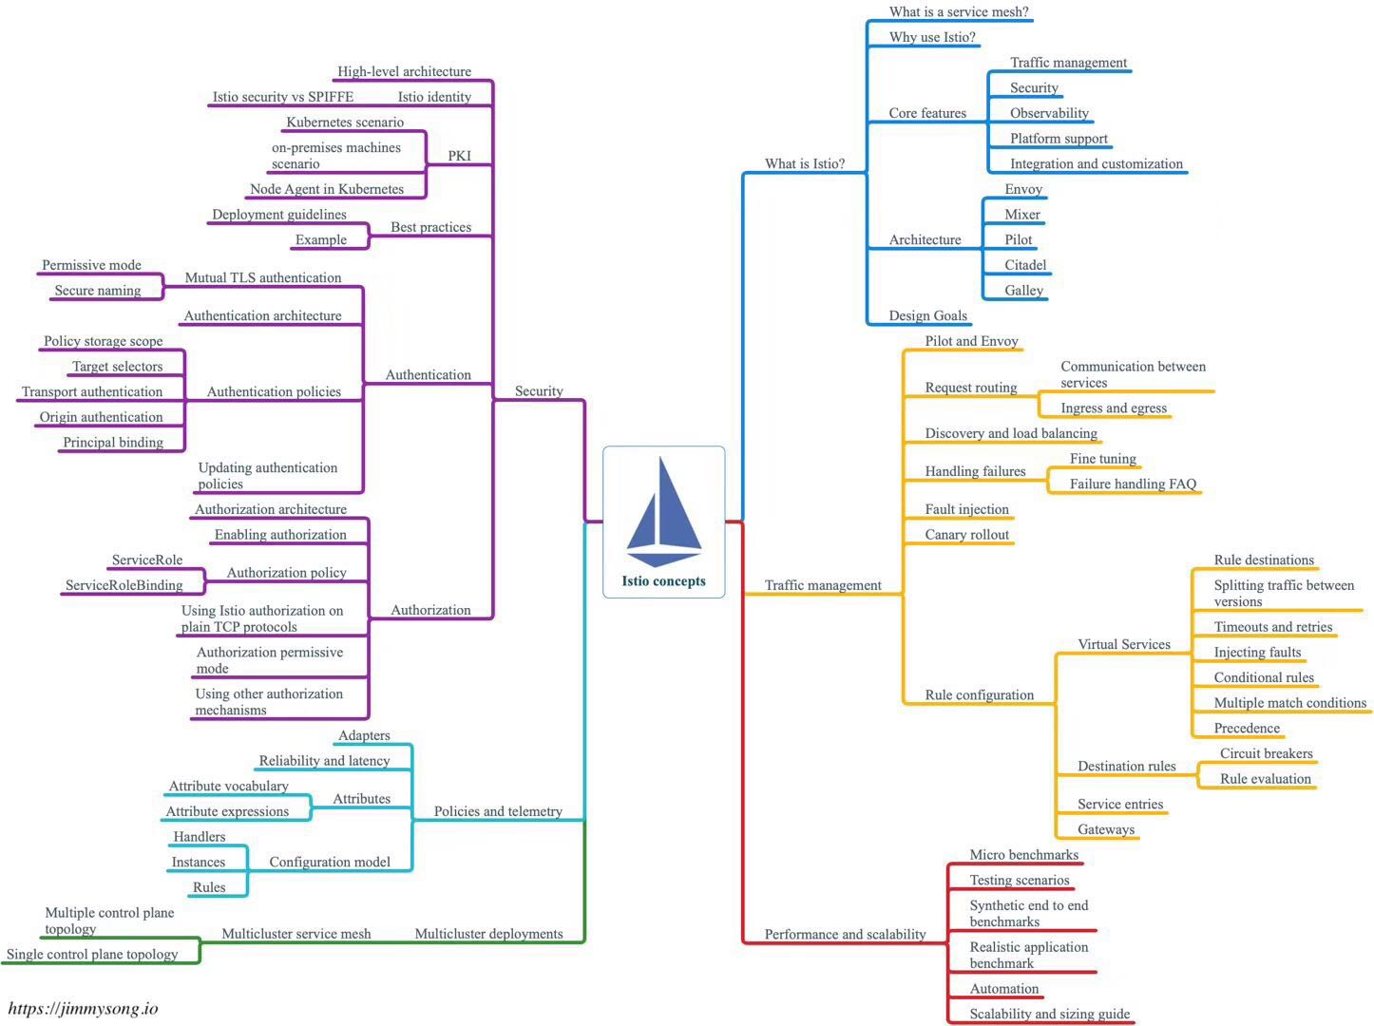
降维解读Istio

Slide 12
Istio 5H
Istio是什么：Istio 允许您连接、保护、控制和观测服务
流量管理：Istio 的流量管理模型，本质上是将流量与基础设施扩容解耦
安全：提供强大的身份，强大的策略，透明的 TLS 加密以及用于保护您的服务和数据的身份验证，授权和审计（AAA）工具
策略与遥测：Istio 提供灵活的模型来执行授权策略，并为网格中的服务收集遥测数据
性能和可伸缩性： Istio 性能评估、跟踪和改进采用四管齐下

Slide 13
Istio 组件
Mixer 是一个独立于平台的组件，负责在服务网格上执行访问控制和使用策略，并从 Envoy 代理和其他服务收集遥测数据。代理提取请求级属性，发送到 Mixer 进行评估。
Pilot 为 Envoy sidecar 提供服务发现功能，为智能路由（例如 A/B 测试、金丝雀部署等）和弹性（超时、重试、熔断器等）提供流量管理功能。它将控制流量行为的高级路由规则转换为特定于 Envoy 的配置，并在运行时将它们传播到 sidecar。
Citadel 通过内置身份和凭证管理可以提供强大的服务间和最终用户身份验证。可用于升级服务网格中未加密的流量，并为运维人员提供基于服务标识而不是网络控制的强制执行策略的能力。

Slide 14
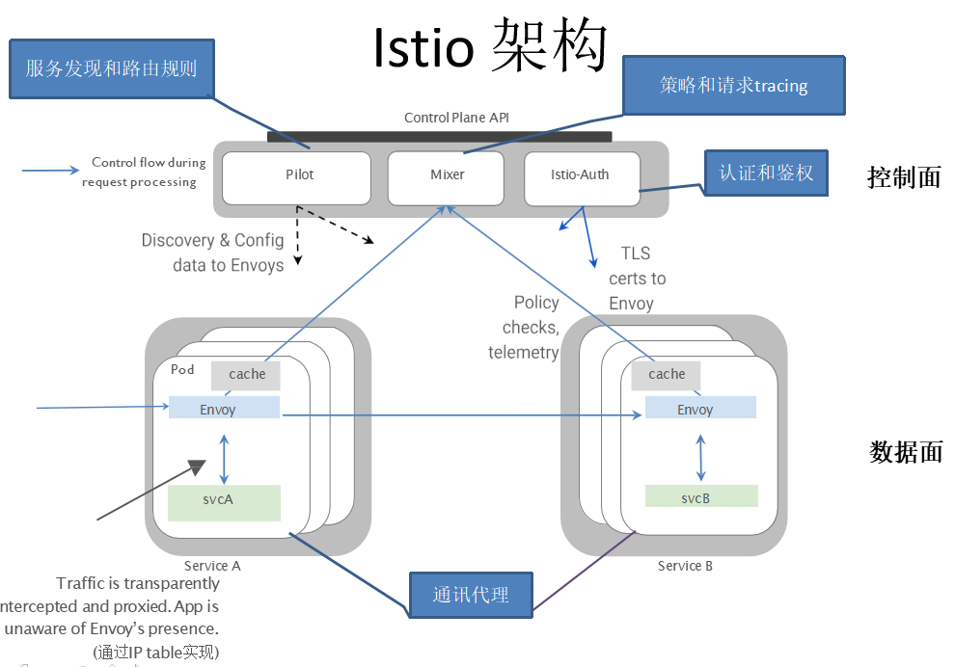
Istio 功能剖析

Slide 15
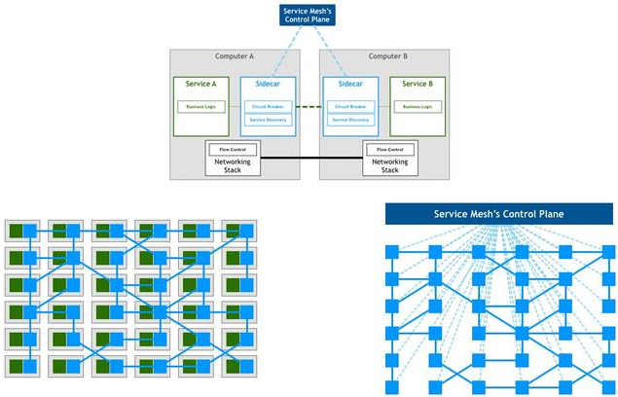

Slide 16
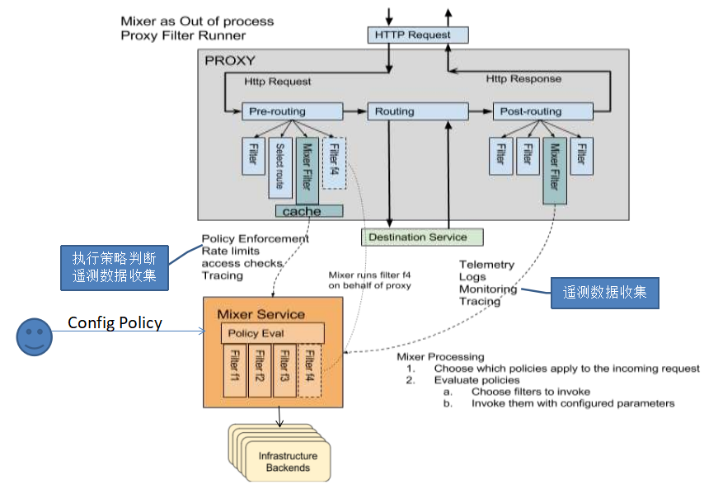

Slide 17

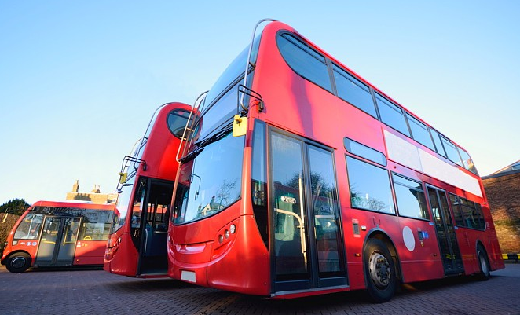

微服务的社会学

Slide 18

世界其实很简单
数据平面
人流 Service
高铁票 Sidecar
控制平面
总控大厅 Pilot
监控大厅 Mixer
安检通道 Citadel

Slide 19
轻松玩转Istio
Istio安装部署
BookInfo试用
流量监测和实验展示

Slide 20
Istio安装部署
# 安装配置环境变量
$mv istio-0.7.1 /usr/local/
$ln -sv /usr/local/istio-0.7.1 /usr/local/istio
$echo 'export PATH=/usr/local/istio/bin:$PATH' > /etc/profile.d/istio.sh
$source /etc/profile.d/istio.sh
# 以下两种选择一种安装方式
# 安装不使用认证（不使用tls）
$kubectl apply -f install/kubernetes/istio.yaml
# 安装使用认证（使用tls）
$kubectl apply -f install/kubernetes/istio-auth.yaml

Slide 21
#不开启自动注入部署应用需要使用如下方式的命令
$kubectl apply -f <(istioctl kube-inject -f samples/bookinfo/kube/bookinfo.yaml)
#开启自动注入后，使用正常命令即可部署应用
$kubectl apply -f samples/bookinfo/kube/bookinfo.yaml
# k8s 1.9 及之后的版本才能使用,查看是否支持
$kubectl api-versions | grep admissionregistration

Slide 22
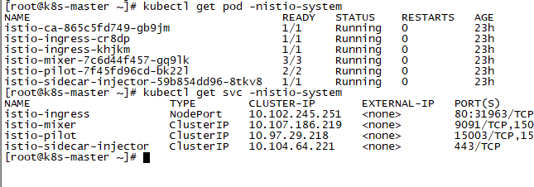
$kubectl get pod -nistio-system $kubectl get svc -nistio-system

Slide 23
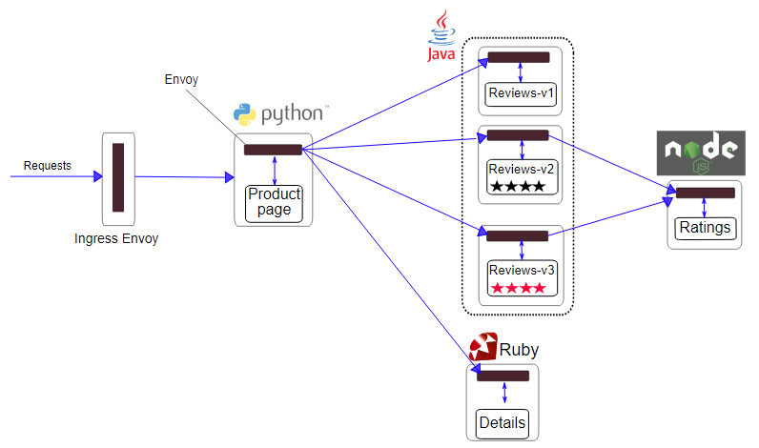
BookInfo试用

Slide 24
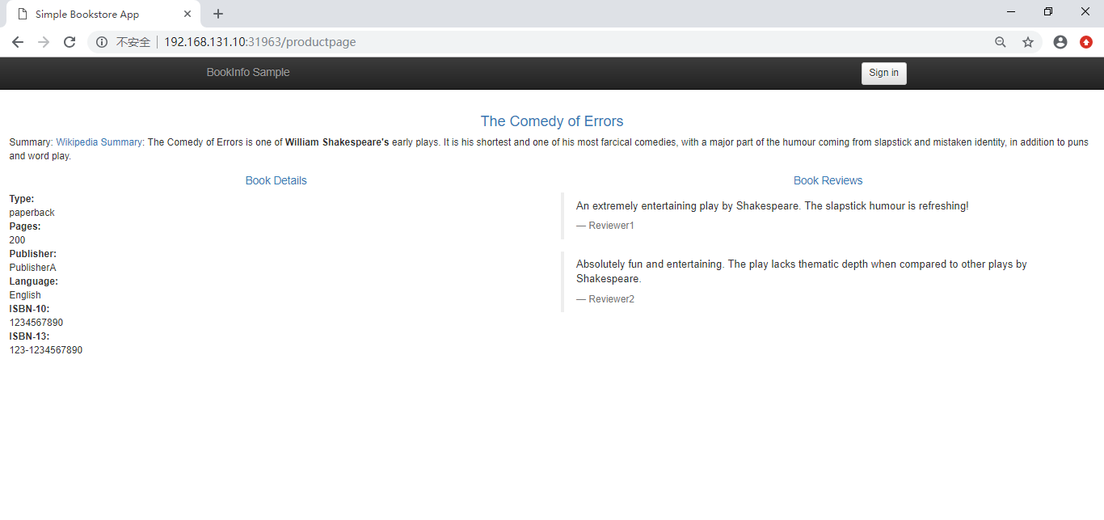

Slide 25
流量监测和实验展示
智能路由
所有路由切换到v1版本：$kubectl apply -f samples/bookinfo/routing/route-rule-all-v1.yaml
根据用户路由:$kubectl apply -f samples/bookinfo/routing/route-rule-reviews-test-v2.yaml
链路切换
v1 v3各50%流量:$kubectl apply -f samples/bookinfo/routing/route-rule-reviews-50-v3.yaml
全切v3:$kubectl apply -f samples/bookinfo/routing/route-rule-reviews-v3.yaml

Slide 26
apiVersion: networking.istio.io/v1alpha3 kind: VirtualService metadata: name: httpbin spec: hosts: - httpbin http: - route: - destination: host: httpbin subset: v1 weight: 100 --- apiVersion: networking.istio.io/v1alpha3 kind: DestinationRule metadata: name: httpbin spec: host: httpbin subsets: - name: v1 labels: version: v1 - name: v2 labels: version: v2
apiVersion: networking.istio.io/v1alpha3
kind: VirtualService
metadata:
name: reviews
spec:
hosts:
- reviews
http:
- route:
- destination:
name: reviews
subset: v1
weight: 50
- destination:
name: reviews
subset: v3
weight: 50

Slide 27
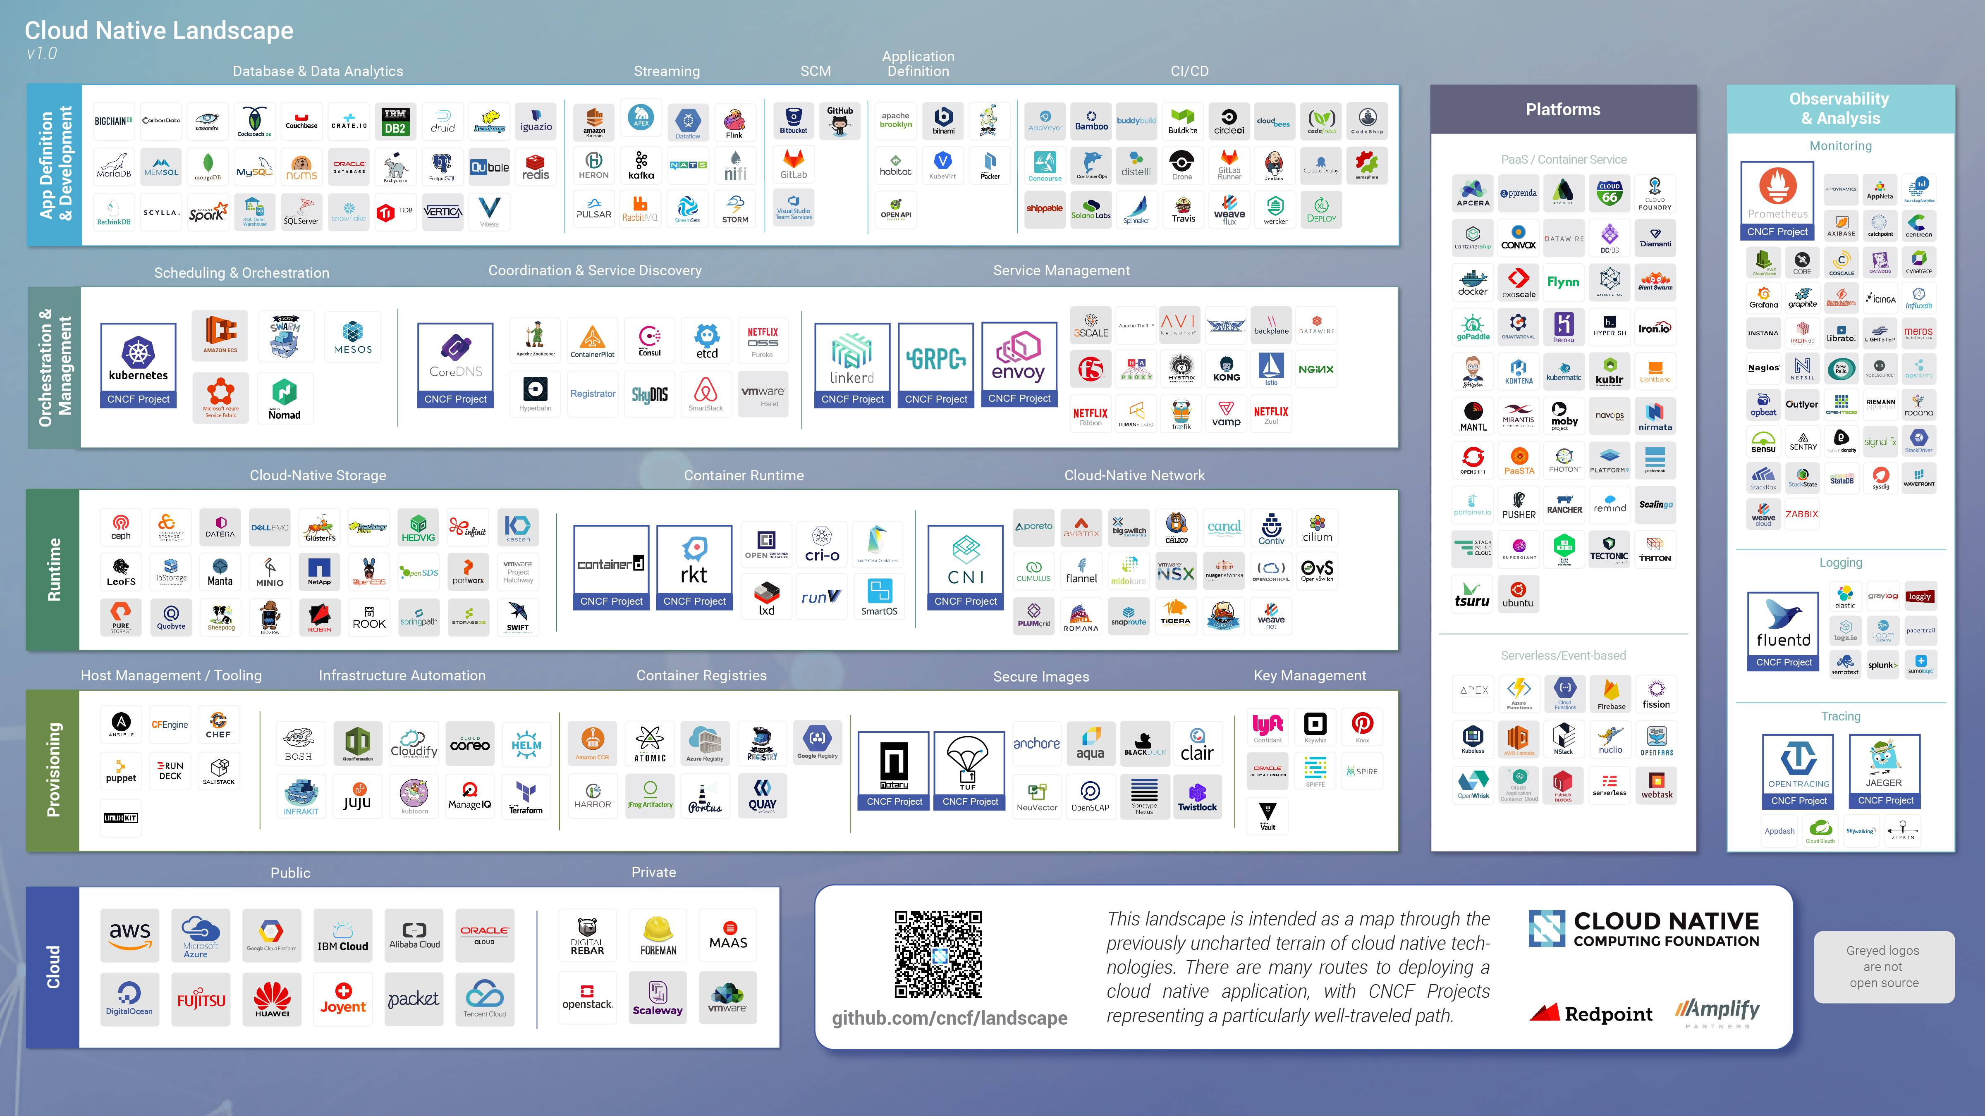
和你相遇在云原生时代

Slide 28
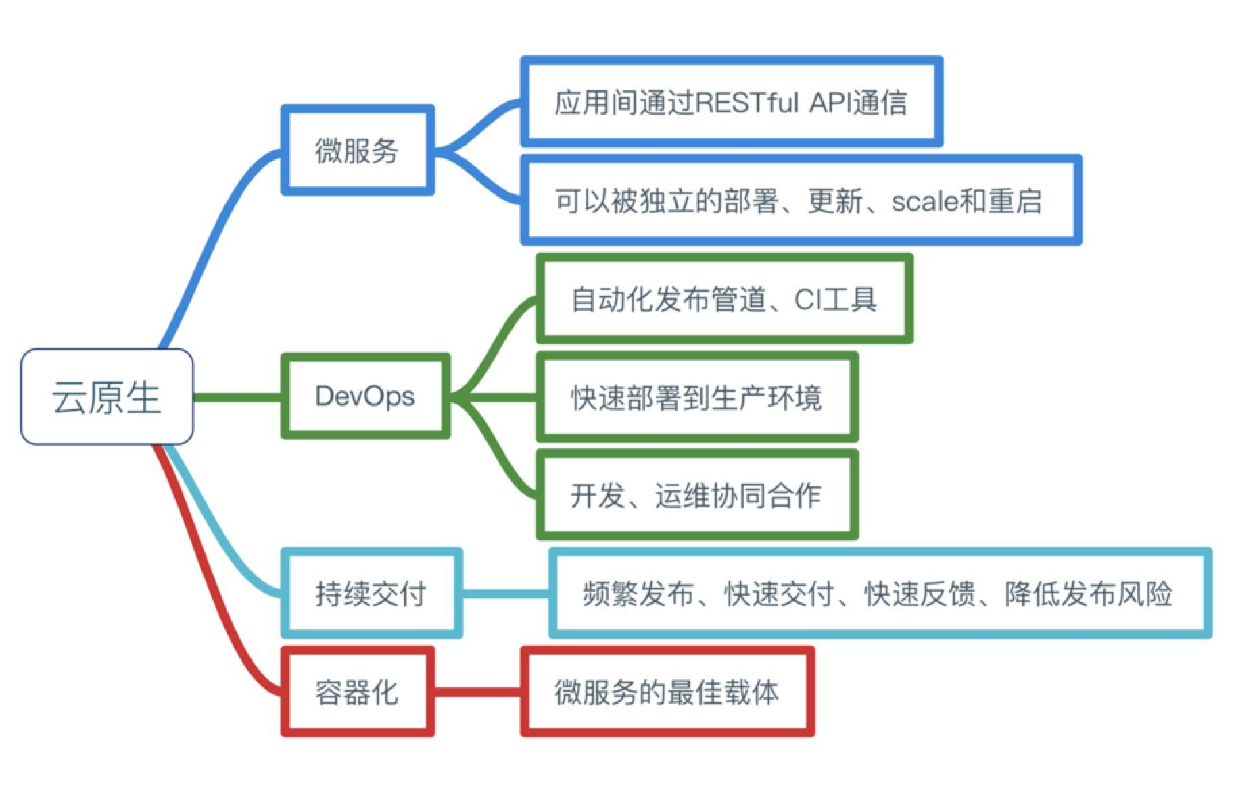

Slide 29


WRITE A TITLE IN THIS SECTION
感谢聆听

